Slide 1
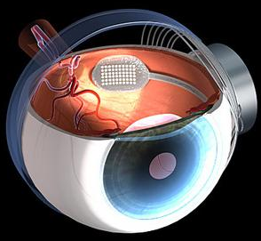
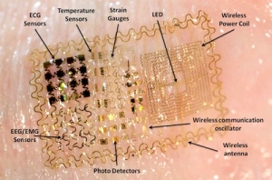
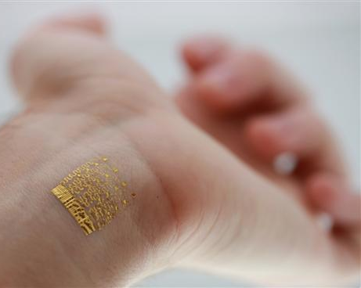
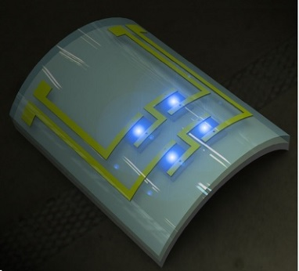
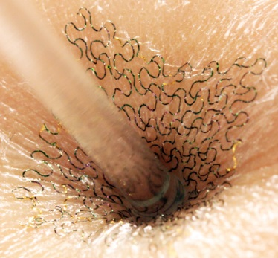
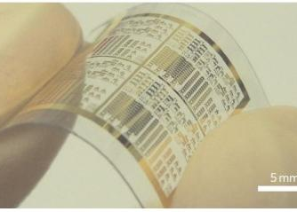
3D 나노전자

Slide 2
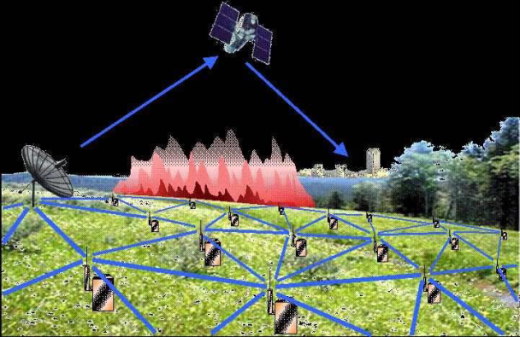
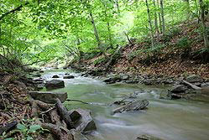

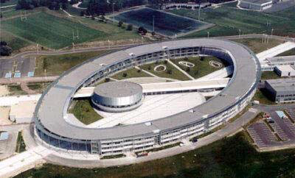
IoT용 환경센서
환경모니터링
(물/공기/대중시설)
센서 네트워크

Slide 3
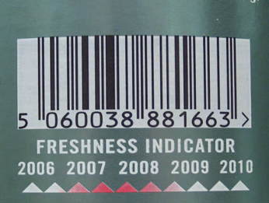
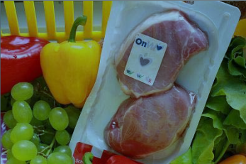
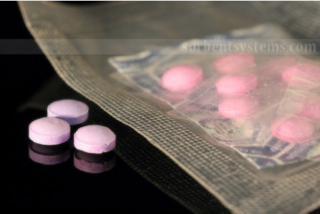
식품안전 나노센서

Slide 4
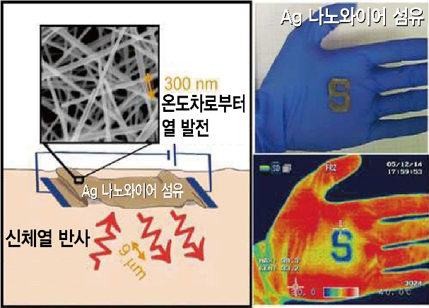
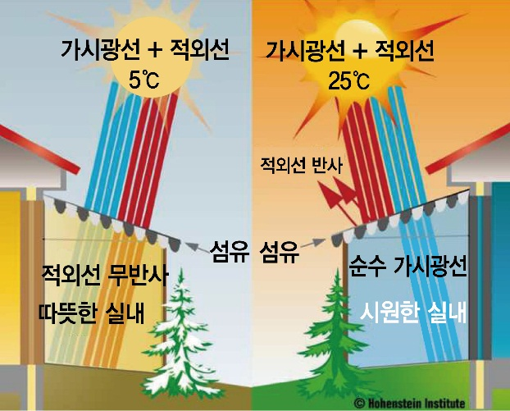
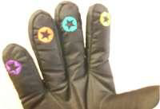
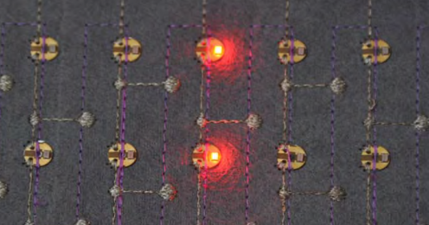
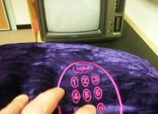
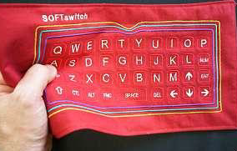
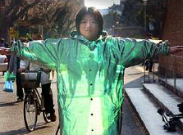
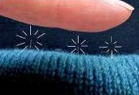
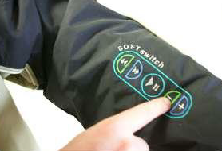
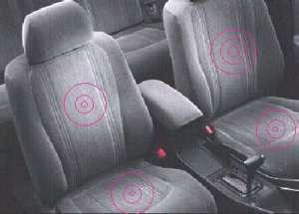
기능성 나노섬유

Slide 5
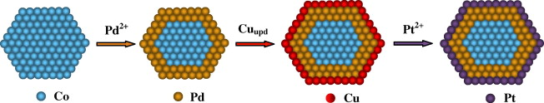
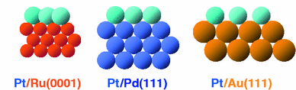
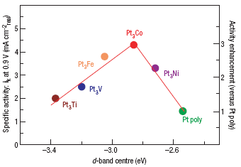
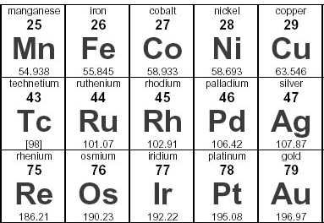
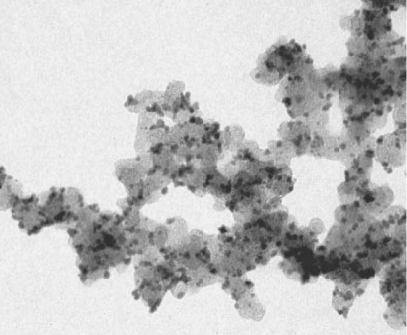
탈귀금속 촉매용 나노소재
저가 금속 위에 형성된 백금 단일원자층
계산과학(소재설계 )→ 나노공정(소재 합성)
백금-M 합금 (M=Ni, Co, Fe, Ti, V,…)
AuPd/C
값이 싼 성분(Pd, Au, Ag,…)들을 조합하여 값비싼 백금(Pt) 성분을 대체

Slide 6
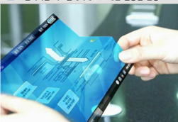
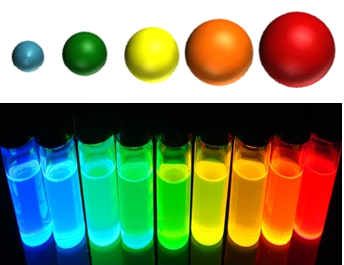
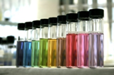
탈희유원소 산업용 나노소재
유연 디스플레이
CdSd 양자점(자외선 365nm)
Au 양자점(자연광)

Slide 7
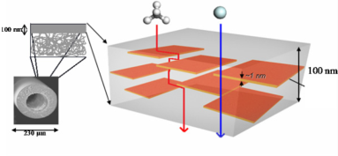
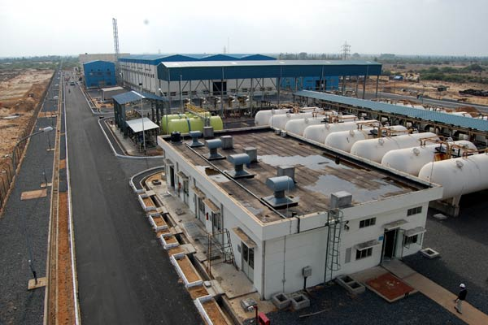
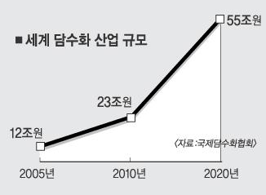
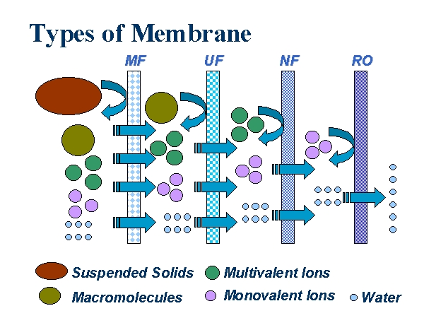
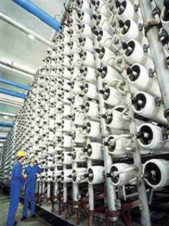
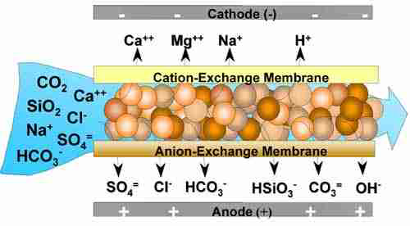
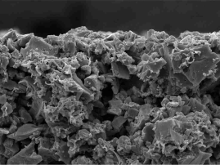
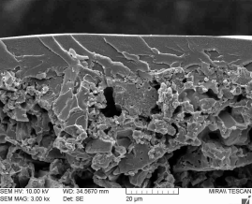
저에너지 수처리 시스템
부유물(고체)
다가 이온
거대분자
일가 이온
물(분자)
50% 회수율 기준 최소에너지(이론): 1 kWh/m³
실제 한계: 1.5 kWh/m³ 이상
도달 목표: 1.5~2 kWh/m³
기타
10%
유지보수
6%
인허가
2%
화학물질
6%
인건비
6%
폐기비용
4%
전기(에너지)
55%
카트리지 교환
RO 멤브레인 교체
11%
나노구조를 이용한 비전통 방식의 저에너지 소모형 고효율 수처리 시스템
도달 목표: 0.2~0.8 kWh/m³
(예: 탄소나노튜브를 활용한 축전식 탈염장치)

